Slide 1
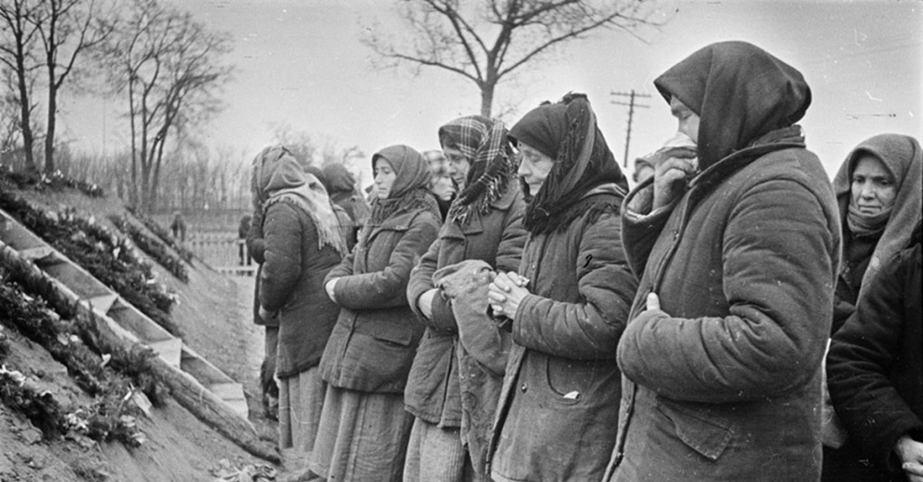
ВЕЛИКАЯ ОТЕЧЕСТВЕННАЯ ВОЙНА
1941 - 1945
Выполнили:
Студенты гр. Э – 231
Азаренко Д. А.
Коренков К. А.

Slide 2
БЕЛГОРОД ГОРОД ВОИНСКОЙ СЛАВЫ

Slide 3
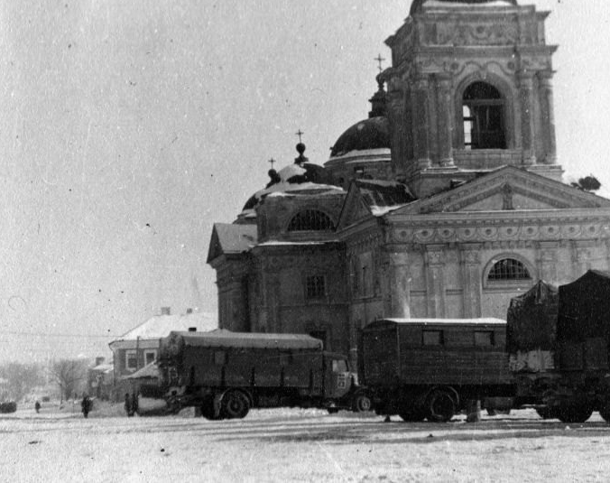
Во время Великой Отечественной войны 23 белгородских района входили в состав Курской области, восемь — в Воронежскую. Современная Белгородская область была образована 6 января 1954 года. За мужество и стойкость, проявленные белгородцами при защите Родины в период Великой Отечественной войны, и за достигнутые успехи в восстановлении и развитии народного хозяйства в 1967 году Белгородская область удостоена ордена Ленина.

Slide 4
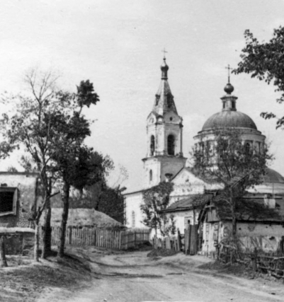
Белгород наравне с Орлом носит неофициальное звание «Город первого салюта» — в честь освобождения городов 5 августа 1943 года в Москве был дан первый за годы Великой Отечественной войны салют 12 артиллерийскими залпами из 120 орудий.
В 1980 году Белгород наградили орденом Отечественной войны I степени. Областной центр стал первым «Городом воинской славы России» (2007). Ещё одним белгородским городом, удостоенным этого почётного звания, стал Старый Оскол (2011).

Slide 6
Сражение под Прохоровкой

Slide 8
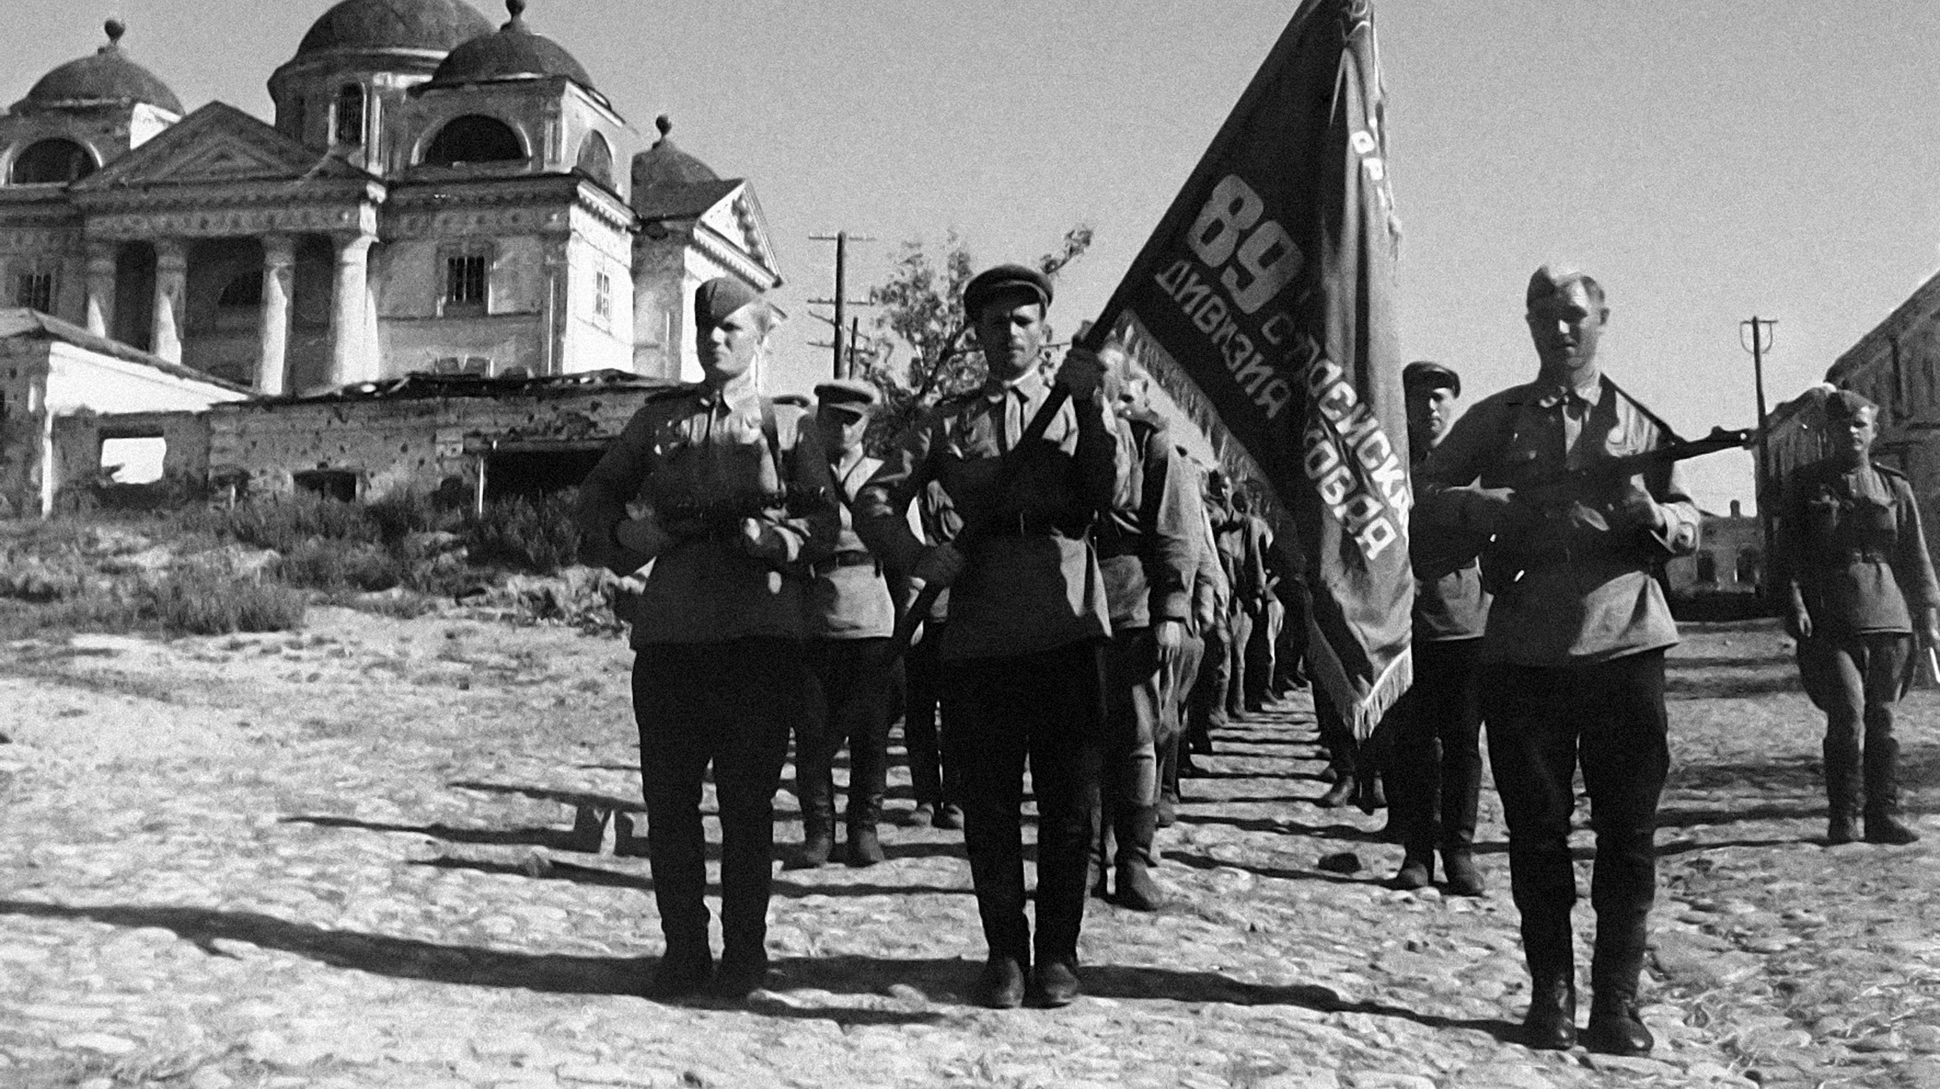
Награды
Во время и после войны Белгород был удостоен различных наград и званий:
Почётное звание «Город первого салюта» (5 августа 1943).
Орден Отечественной войны I степени (9 апреля 1980) — за мужество и стойкость, проявленные трудящимися города в годы Великой Отечественной войны, и за успехи, достигнутые в хозяйственном и культурном строительстве.
Почётное звание Российской Федерации «Город воинской славы» (27 апреля 2007) с вручением грамоты Президента России — за мужество, стойкость и массовый героизм, проявленные защитниками города в борьбе за свободу и независимость Отечества.

